Slide 1
Farben
Einsetzen in einer Präsentation

Slide 2
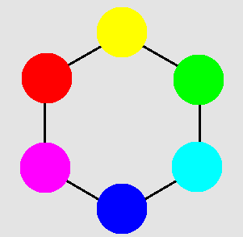
Farbentheorie
Was ist Farbe und wie nehmen wir sie wahr?
Farbenlehre
Die 8 Grundfarben
Farbmischgesetze

Slide 3
Farbmischungen
Die additive Farbmischung
Die subtraktive Farbmischung
Das Farbsechseck
Der Simultankontrast

Slide 4
Farbmischungen
Die additive Farbmischung
Die subtraktive Farbmischung
Das Farbsechseck
Der Simultankontrast
Notes:
Bei der additiven Farbmischung entstehen unterschiedliche Farbeindrücke dadurch, dass zu vorhandenem Licht das Licht weiterer Spektralfarben hinzugefügt wird. Man spricht dann vom RGB-Farbraum und nennt die Spektralfarben Rot, Grün und Blau die Grund- oder Primärfarben der additiven Farbmischung.
Bei der subtraktiven Farbmischung wird Licht verschiedener Farbe durch Farbfilter ausgeblendet oder durch Pigmente absorbiert. Das restliche Licht bildet eine Mischfarbe. Die Grundfarben der subtraktiven Farbmischung sind Gelb, Magenta (Purpur) und Cyan (Blaugrün).

